Slide 1

Zrównoważony Kampus SGGW –
- kształcenie na rzecz branż kluczowych
Fundusze Europejskie
dla Rozwoju Społecznego
Projekt współfinansowany z Europejskiego Funduszu Społecznego Plus
w ramach Programu Fundusze Europejskie dla Rozwoju Społecznego 2021-2027
Priorytet 1 Umiejętności
Działanie 01.05 Umiejętności w szkolnictwie wyższym

Slide 2
Systemy informacji geograficznej
Ćwiczenia 8
Georeferencja, kalibracja i ortorektyfikacja

Slide 3
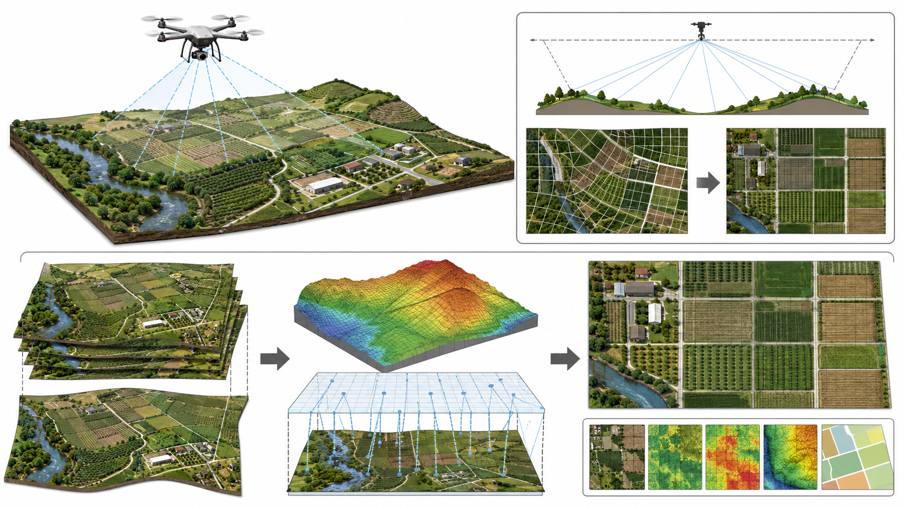
Georeferencja i kalibracja rastrów w rolnictwie
1
W GIS raster nie jest tylko obrazem. Może być mapą, zdjęciem lotniczym, obrazem satelitarnym, ortofotomapą z drona, skanem starej mapy glebowej, modelem terenu albo mapą indeksu roślinności.
Aby taki raster można było łączyć z granicami pól, działkami ewidencyjnymi, punktami prób gleby i danymi administracyjnymi, musi mieć georeferencję.
Kalibracja, transformacja, resampling i ortorektyfikacja są więc podstawą poprawnej pracy z obrazami w rolnictwie.
Błędy położenia rastra mogą prowadzić do błędnych powierzchni, złych rekomendacji i mylących wniosków przestrzennych.

Slide 4
Dlaczego położenie rastra ma znaczenie?
2
W rolnictwie decyzje przestrzenne często zależą od dokładnego dopasowania wielu warstw.
Jeżeli obraz z drona jest przesunięty względem granicy pola, fragmenty roślin mogą zostać przypisane do niewłaściwej działki.
Jeżeli skan mapy glebowo-rolniczej nie jest dobrze skalibrowany, typ gleby może zostać błędnie przypisany do pola albo strefy nawożenia.
Jeżeli obraz satelitarny nie pasuje do granic uprawy, średni NDVI dla pola może być zafałszowany przez drogi, zadrzewienia, sąsiednie uprawy lub zabudowę.
W skali regionalnej niewielkie błędy mogą wpływać na statystyki powierzchni upraw, zasięgi suszy, mapy ryzyka i ocenę zmian użytkowania ziemi.

Slide 5
Jakie rastry wykorzystuje się w rolnictwie?
3
W rolnictwie wykorzystuje się wiele typów danych rastrowych.
Są to m.in. obrazy satelitarne, zdjęcia lotnicze, ortofotomapy z dronów, skany map papierowych, numeryczne modele terenu, mapy temperatury powierzchni, wilgotności gleby, indeksów roślinności, plonu i zasobności.
Na poziomie pola bardzo ważne są wysokorozdzielcze dane z dronów i maszyn rolniczych.
Na poziomie gospodarstwa i regionu często łączy się dane satelitarne, ortofotomapy, mapy glebowe, dane wysokościowe i warstwy administracyjne.
W skali kraju i świata podstawowe znaczenie mają regularne dane satelitarne i globalne modele środowiskowe, które zapewniają porównywalność obserwacji w czasie i przestrzeni.

Slide 6
Georeferencja rastra
4
Georeferencja oznacza przypisanie rastrowi informacji o jego położeniu w przestrzeni.
Dzięki georeferencji program GIS wie, gdzie znajduje się każdy piksel obrazu i jak połączyć raster z innymi warstwami.
Informacja ta może być zapisana bezpośrednio w pliku rastrowym, np. GeoTIFF, albo w osobnym pliku pomocniczym, nazywanym często world file.
W praktyce georeferencja obejmuje układ współrzędnych, rozmiar piksela, położenie rastra, orientację oraz zależność między współrzędnymi pikselowymi i terenowymi.
Bez georeferencji raster jest tylko obrazkiem, którego nie można poprawnie używać do pomiarów powierzchni, odległości ani analiz przestrzennych.

Slide 7
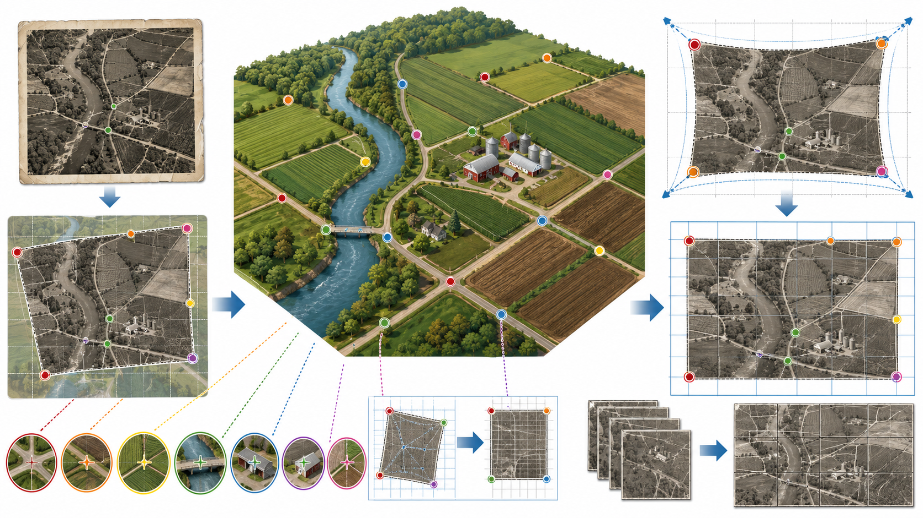
Kalibracja mapy rastrowej
5
Kalibracja mapy rastrowej polega na nadaniu obrazowi georeferencji oraz dopasowaniu go do rzeczywistego układu współrzędnych.
Najczęściej dotyczy skanów map papierowych, starych map glebowych, map melioracyjnych, map historycznych, zdjęć bez metadanych albo obrazów zapisanych jako zwykłe pliki graficzne.
W rolnictwie kalibracja jest ważna np. wtedy, gdy chcemy wykorzystać starsze mapy glebowo-rolnicze, mapy klas bonitacyjnych, mapy doświadczeń polowych albo archiwalne zdjęcia lotnicze.
Po kalibracji raster można nałożyć na granice pól, działki, ortofotomapę, numeryczny model terenu i inne warstwy GIS.
Jakość kalibracji decyduje o tym, czy wynik można traktować jako pomocniczą ilustrację, czy jako podstawę analizy przestrzennej.

Slide 8
Punkty kontrolne GCP
6
Podstawą kalibracji są punkty kontrolne, czyli GCP — ground control points.
Są to miejsca, które można jednoznacznie wskazać na rastrze i dla których znamy współrzędne w terenie lub na poprawnie skalibrowanej warstwie odniesienia.
W rolnictwie punktami kontrolnymi mogą być skrzyżowania dróg, narożniki budynków, mostki, przepusty, charakterystyczne granice działek, trwałe elementy infrastruktury albo punkty pomierzone GNSS.
Punkty powinny być rozmieszczone równomiernie na całym obszarze rastra, a nie tylko w jednym fragmencie.
Im lepiej dobrane punkty kontrolne, tym mniejsze ryzyko lokalnych deformacji i błędnego dopasowania mapy do rzeczywistego położenia.

Slide 9
Dobór punktów kontrolnych w rolnictwie
7
Dobór GCP zależy od rodzaju rastra i skali pracy.
Na poziomie pola najlepsze są punkty trwałe, łatwe do rozpoznania i bliskie analizowanemu obszarowi: narożniki dróg, przepusty, krawędzie budynków, znaki geodezyjne lub punkty pomierzone odbiornikiem GNSS.
W przypadku map archiwalnych trzeba uważać na elementy, które mogły zmienić położenie albo zniknąć, np. drogi polne, rowy, granice miedz i zadrzewienia.
Na poziomie regionu można korzystać z ortofotomap, warstw topograficznych, granic administracyjnych i sieci komunikacyjnej.
W analizach globalnych GCP zwykle nie są wskazywane ręcznie przez użytkownika, ale podobna idea dopasowania przestrzennego występuje w procesach korekcji geometrycznej danych satelitarnych.

Slide 10
Transformacje współrzędnych
8
Po wskazaniu punktów kontrolnych program GIS musi obliczyć model transformacji, który przekształci układ pikselowy rastra do układu współrzędnych terenowych.
Transformacja może obejmować przesunięcie, obrót, zmianę skali, zmianę proporcji, a w bardziej złożonych przypadkach także lokalne deformacje.
Dobór transformacji zależy od typu danych, liczby punktów kontrolnych, zniekształceń rastra i celu analizy.
Prosty skan dobrze zachowanej mapy może wymagać tylko transformacji afinicznej, ale stara, zniekształcona mapa papierowa może wymagać bardziej złożonego modelu.
Im bardziej złożony model, tym większa możliwość dopasowania, ale także większe ryzyko sztucznego zdeformowania obrazu.

Slide 11
Transformacja Helmerta
9
Transformacja Helmerta jest jedną z prostszych transformacji stosowanych przy kalibracji.
Pozwala na przesunięcie, obrót i jednolitą zmianę skali, zachowując kształt obiektów i kąty.
W praktyce oznacza to, że raster jest dopasowywany bez silnego odkształcania.
Może być przydatna wtedy, gdy obraz jest zasadniczo poprawny geometrycznie, ale wymaga przesunięcia, obrotu lub dopasowania skali.
W rolnictwie może to dotyczyć np. prostych map pomocniczych, schematów pól albo danych, które nie są silnie zdeformowane, lecz wymagają umieszczenia w przestrzeni GIS.

Slide 12
Transformacja afiniczna
10
Transformacja afiniczna pozwala na przesunięcie, obrót oraz zmianę skali osobno w kierunku X i Y.
Zachowuje równoległość linii, ale może zmieniać długości odcinków i wartości kątów.
Jest często stosowana do kalibracji skanów map, ponieważ dobrze radzi sobie z prostymi zniekształceniami wynikającymi ze skanowania, rozciągnięcia papieru lub niedokładnego ułożenia mapy.
W rolnictwie może być używana przy wpasowaniu map glebowych, map melioracyjnych, planów pól i starszych opracowań kartograficznych.
Wymaga jednak rozsądnego rozmieszczenia punktów kontrolnych. Jeżeli punkty są skupione w jednym miejscu, inna część mapy może zostać wyraźnie zniekształcona.

Slide 13
Transformacje wielomianowe
11
Transformacje wielomianowe pozwalają modelować bardziej złożone zniekształcenia rastra.
Mogą być przydatne przy starych mapach papierowych, arkuszach zdeformowanych przez skurcz, błędy druku lub nieregularne zniekształcenia skanowania.
Wielomiany wyższego stopnia wymagają większej liczby punktów kontrolnych i mogą bardzo dobrze dopasować raster do tych punktów.
Nie oznacza to jednak automatycznie lepszej jakości całej mapy. Zbyt złożona transformacja może lokalnie „powyginać” raster i pogorszyć jego kartometryczność między punktami.
W rolnictwie trzeba szczególnie uważać, aby poprawa wizualnego dopasowania nie prowadziła do błędnego przesunięcia granic gleb, działek lub stref zabiegowych.

Slide 14
Transformacja spline
12
Transformacja spline, czyli funkcja sklejana, dopasowuje raster lokalnie do punktów kontrolnych.
Często daje zerowe lub bardzo małe błędy na punktach kontrolnych, ponieważ dokładnie przez nie przechodzi.
Nie oznacza to jednak, że cała mapa jest poprawnie skalibrowana. Między punktami mogą powstać lokalne deformacje, zwłaszcza gdy punkty są rozmieszczone nierównomiernie lub zawierają błędy.
Spline bywa przydatny przy bardzo zdeformowanych materiałach, ale powinien być stosowany ostrożnie.
W rolnictwie może pomóc przy archiwalnych mapach lub szkicach, lecz wyniki należy traktować z uwzględnieniem niepewności położenia.

Slide 15
Błędy dopasowania
13
Po kalibracji program GIS zwykle podaje błędy dopasowania punktów kontrolnych, nazywane residuals.
Są to różnice między rzeczywistymi współrzędnymi punktów a współrzędnymi przewidywanymi przez model transformacji.
Duży błąd może oznaczać źle wskazany punkt, nieodpowiednią transformację, zniekształcenie rastra albo problem z warstwą odniesienia.
W rolnictwie kontrola błędów jest ważna, ponieważ niewielkie przesunięcie może mieć duże znaczenie na poziomie pola, np. przy wyznaczaniu stref nawożenia lub granic szkód.
Nie należy jednak oceniać jakości tylko na podstawie średniego błędu. Trzeba sprawdzić również rozmieszczenie punktów i wizualne dopasowanie całej mapy.

Slide 16
Resampling, czyli przepróbkowanie
14
Po transformacji rastra trzeba utworzyć nową siatkę pikseli w docelowym układzie współrzędnych.
Ten proces nazywa się resamplingiem lub przepróbkowaniem.
Polega on na obliczeniu wartości nowych pikseli na podstawie pikseli obrazu źródłowego.
Resampling jest konieczny, ponieważ po przesunięciu, obrocie, skalowaniu lub deformacji piksele rastra nie pokrywają się idealnie z nową siatką.
W rolnictwie wybór metody resamplingu ma znaczenie szczególnie wtedy, gdy raster zawiera dane liczbowe, np. indeks roślinności, temperaturę, wysokość terenu, klasy użytkowania ziemi albo mapę plonu.

Slide 17
Najbliższy sąsiad
15
Metoda najbliższego sąsiada przypisuje nowemu pikselowi wartość najbliższego piksela z obrazu źródłowego.
Jest prosta, szybka i nie tworzy nowych wartości pośrednich.
Dlatego jest szczególnie zalecana dla rastrów kategorialnych, takich jak klasy użytkowania ziemi, typy gleb, klasy bonitacyjne, granice stref lub mapy sklasyfikowane.
W rolnictwie ma to znaczenie, ponieważ klasa gleby albo typ uprawy nie powinny zostać uśrednione z sąsiednią klasą.
Wadą metody jest mniej gładki wygląd obrazu, zwłaszcza przy powiększaniu lub silnej transformacji, ale dla danych kategorialnych poprawność wartości jest ważniejsza niż estetyka.

Slide 18
Interpolacja biliniowa i sześcienna
16
Interpolacja biliniowa oblicza wartość nowego piksela na podstawie najbliższych pikseli sąsiednich.
Daje łagodniejszy obraz niż najbliższy sąsiad i jest często stosowana dla danych ciągłych.
Interpolacja sześcienna wykorzystuje większe otoczenie pikseli i może dawać jeszcze gładszy efekt wizualny.
W rolnictwie takie metody mogą być użyteczne dla rastrów ciągłych, np. modeli terenu, temperatury, wilgotności, indeksów roślinności albo powierzchni interpolowanych.
Nie są natomiast zalecane dla klas, ponieważ mogą tworzyć wartości, które nie mają sensu, np. „pośredni” typ gleby lub nieistniejącą kategorię użytkowania ziemi.

Slide 19
Ortorektyfikacja
17
Ortorektyfikacja to proces przekształcania obrazu lotniczego lub satelitarnego w ortoobraz, który jest geometrycznie dopasowany do rzeczywistego położenia obiektów na powierzchni terenu.
W odróżnieniu od prostej kalibracji uwzględnia także rzeźbę terenu i geometrię pozyskania obrazu.
Jest szczególnie ważna w przypadku zdjęć wykonanych pod kątem, danych lotniczych, obrazów z dronów oraz obszarów o zróżnicowanej wysokości.
W rolnictwie ortorektyfikacja pozwala dokładniej porównywać obrazy z granicami pól, mapami glebowymi i pomiarami terenowymi.
Bez niej obiekty mogą być przesunięte, zwłaszcza na stokach, w pobliżu wysokich obiektów lub przy zdjęciach wykonanych z dużym odchyleniem od pionu.

Slide 20
Dane potrzebne do ortorektyfikacji
18
Do ortorektyfikacji potrzebne są informacje o obrazie, terenie i geometrii pomiaru.
Najczęściej wykorzystuje się oryginalne zdjęcie lotnicze lub satelitarne, punkty kontrolne, numeryczny model terenu oraz informacje o kamerze lub sensorze.
W przypadku obrazów satelitarnych często stosuje się współczynniki RPC, czyli rational polynomial coefficients, które opisują zależność między obrazem a położeniem na Ziemi.
Dla danych z dronów ważne są parametry kamery, wysokość lotu, pokrycie zdjęć, punkty kontrolne i jakość modelu powierzchni.
W rolnictwie staranna ortorektyfikacja jest szczególnie ważna przy porównywaniu danych z wielu terminów, np. monitoringu wzrostu roślin, szkód, zachwaszczenia lub zmian wilgotności.

Slide 21
Zastosowania na poziomie pola i gospodarstwa
19
Na poziomie pola poprawna georeferencja i ortorektyfikacja umożliwiają precyzyjne wykorzystanie zdjęć z drona, ortofotomap, map plonu i skanów map glebowych.
Pozwalają porównywać obraz roślin z granicami pola, lokalizacjami prób gleby, przejazdami maszyn i strefami zabiegowymi.
Dzięki temu można dokładniej wskazać miejsca uszkodzeń, zachwaszczenia, niedoborów składników, zastoisk wody lub problemów z obsadą roślin.
W skali gospodarstwa można łączyć obrazy wielu pól, tworzyć jednolite mapy do planowania zabiegów i porównywać sytuację w różnych sezonach.
Największe znaczenie ma tu dokładność lokalna, bo decyzje są podejmowane dla konkretnych fragmentów pola.

Slide 22
Zastosowania regionalne i globalne
20
W skali regionalnej poprawnie skalibrowane i ortorektyfikowane rastry są podstawą monitoringu upraw, suszy, zmian użytkowania ziemi, erozji i skutków ekstremalnych zjawisk pogodowych.
Dane satelitarne można łączyć z granicami administracyjnymi, mapami gleb, modelem terenu i statystyką rolniczą.
W skali kraju i Europy ważna jest spójność geometryczna danych, aby wyniki były porównywalne między regionami i latami.
W skali globalnej ortorektyfikacja i korekcja geometryczna są zwykle wykonywane przez dostawców danych, ale użytkownik nadal powinien rozumieć ich znaczenie.
Błędy geometryczne mogą wpływać na ocenę powierzchni upraw, zasięgów suszy, zmian pokrycia terenu i modeli bezpieczeństwa żywnościowego.

Slide 23
Georeferencja, kalibracja i ortorektyfikacja - podsumowanie
21
Georeferencja, kalibracja, resampling i ortorektyfikacja są kluczowymi etapami pracy z danymi rastrowymi w GIS.
Pozwalają zamienić zwykły obraz w warstwę przestrzenną, którą można łączyć z granicami pól, działkami, punktami pomiarowymi, mapami glebowymi i danymi administracyjnymi.
Na poziomie pola decydują o dokładności lokalnych rekomendacji i interpretacji zdjęć z dronów oraz map plonu.
Na poziomie regionu i kraju wpływają na jakość monitoringu upraw, suszy, retencji, erozji i zmian użytkowania ziemi.
Najważniejsza zasada jest prosta: zanim raster stanie się podstawą decyzji rolniczej, trzeba sprawdzić, czy jest poprawnie położony w przestrzeni.

Slide 24


Autor utworu: Dariusz Gozdowski
CC BY 4.0
Materiał jest udostępniony na licencji Creative Commons Uznanie autorstwa CC BY 4.0
https://creativecommons.org/licenses/by/4.0/deed.pl
Materiał opracowany w związku z realizacją projektu „Zrównoważony Kampus SGGW - kształcenie na rzecz branż kluczowych ” nr FERS.01.05-IP.08-0067/23

